Slide 1
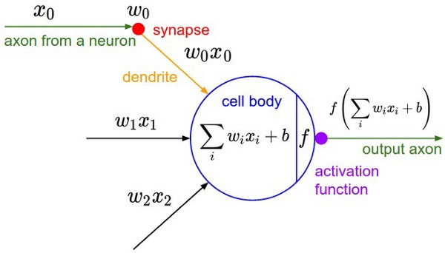
突触
冲动
树突
细胞体
突触末梢
激活函数

